Slide 1

빅데이터프로그래밍
지방 관광지 분석 및 이동 동선 연계 시스템
60171668 홍석진

Slide 2
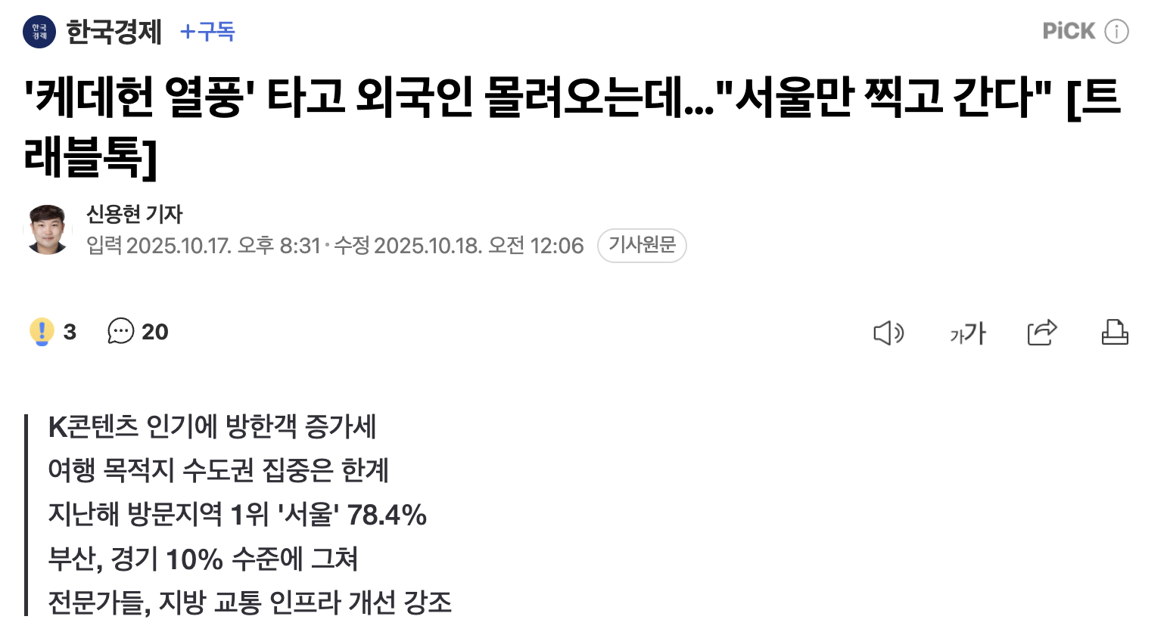
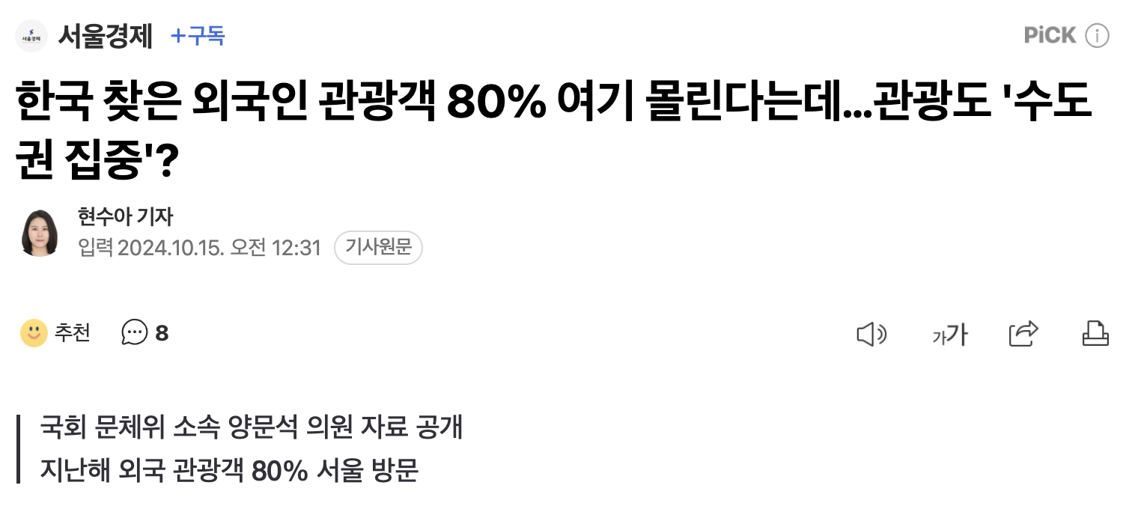
1. 문제 정의
수도권에 편중된 관광으로 지방 관광자원의 저평가
흩어진 지방의 관광지, ‘어디를 & 어떤 순서로’ 연계할 지에 대한 정보가 부족

Slide 3
2. 핵심 질문
비수도권에서 핵심이 되는 관광지는 어디인가?
핵심 허브 관광지와 배후 인프라 간의 관련성은 어떻게 되는가?
허브를 중심으로 연계할 수 있는 여행 동선을 도출할 수 있나?

Slide 4
3. 파이프라인
데이터 수집
데이터 적재
전처리·분석
시각화
한국관광공사
OpenAPI
HDP
Hive
(HiveQL)
matplotlib
Python
HDFS
Spark
folium

Slide 5

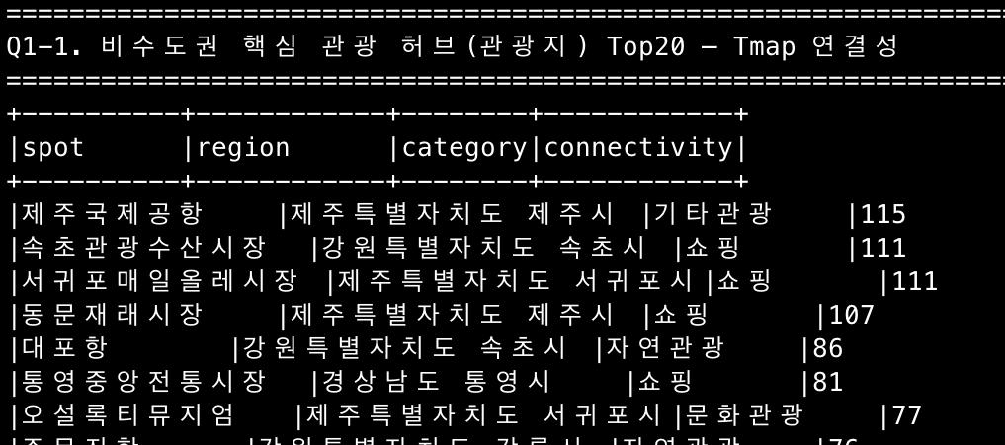

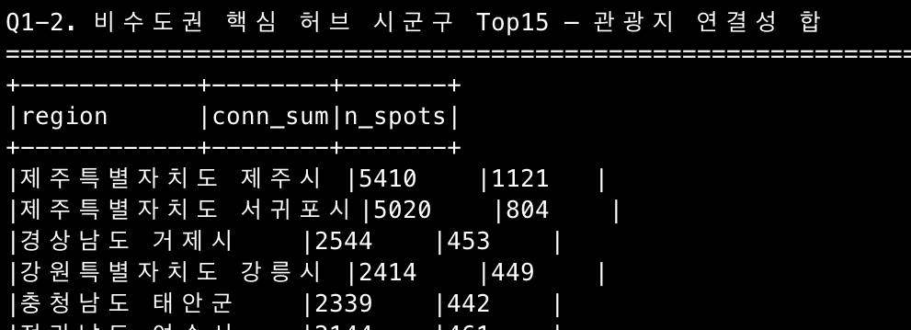
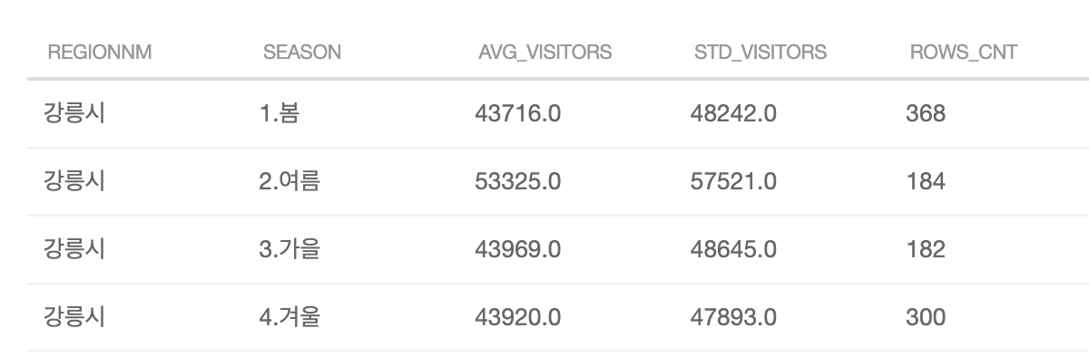
4.1. 핵심 관광 허브 발굴 (GROUP BY·통계)
한국관광공사 연관 관광지 데이터(Tmap 연계방문기록)를 통해 가장 많이 연계된 관광지를 ‘핵심 허브 관광지’로 도출
비수도권 핵심 관광지
연결성 합계 기준 Top 시군구: - 제주시, 서귀포시, 거제시, 강릉시, 태안군, 여수시
HiveQL 계절별 통계 (일평균 방문자): - 해안 도시(속초, 양양) - 여름 피크 - 산악 지대(평창) - 겨울 비중 증가 - 제주특별자치도 - 연중 고른 방문 분포

Slide 6
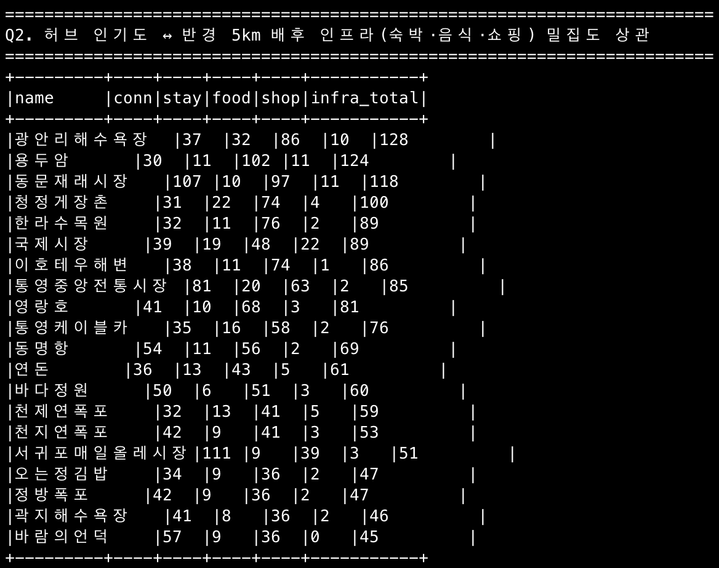
4.2. 관광지-인프라 연계성 (JOIN·상관 분석)
허브 관광지 5km 내 인프라(숙박·음식·쇼핑)를 JOIN하고 허브별로 인프라 개수를 GROUP BY 하여 집계
인근 관광 인프라와 연계횟수 간의 관계
관광지 인근 인프라와 관광지의 인기 간의 상관계수는 0.229로 약한 양의 상관관계
인프라가 부족한 지방 관광지는 인근 관광지와의 연계가 힘들어 여행의 목적지 (핵심 허브 관광지)가 되기 어려움
그러나 인기가 많아도 주변 인프라가 부족한 지역들도 있는 것으로 보임

Slide 7
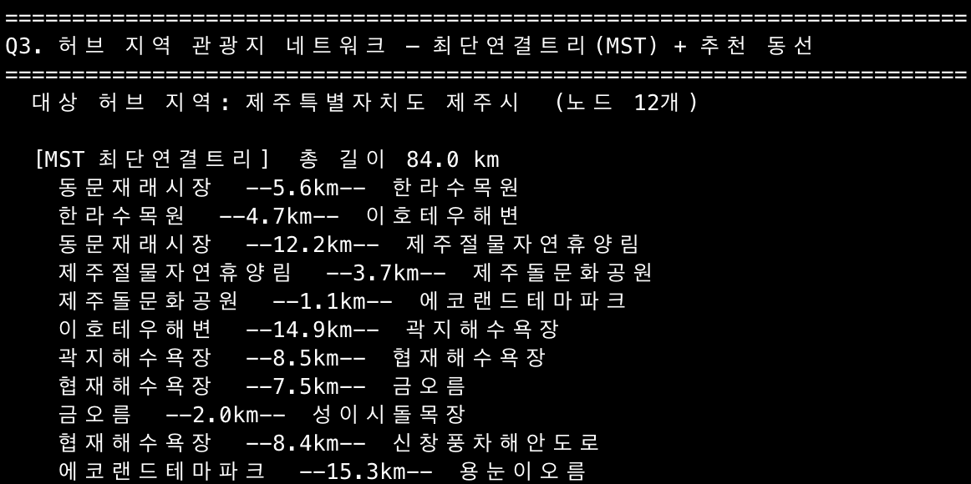
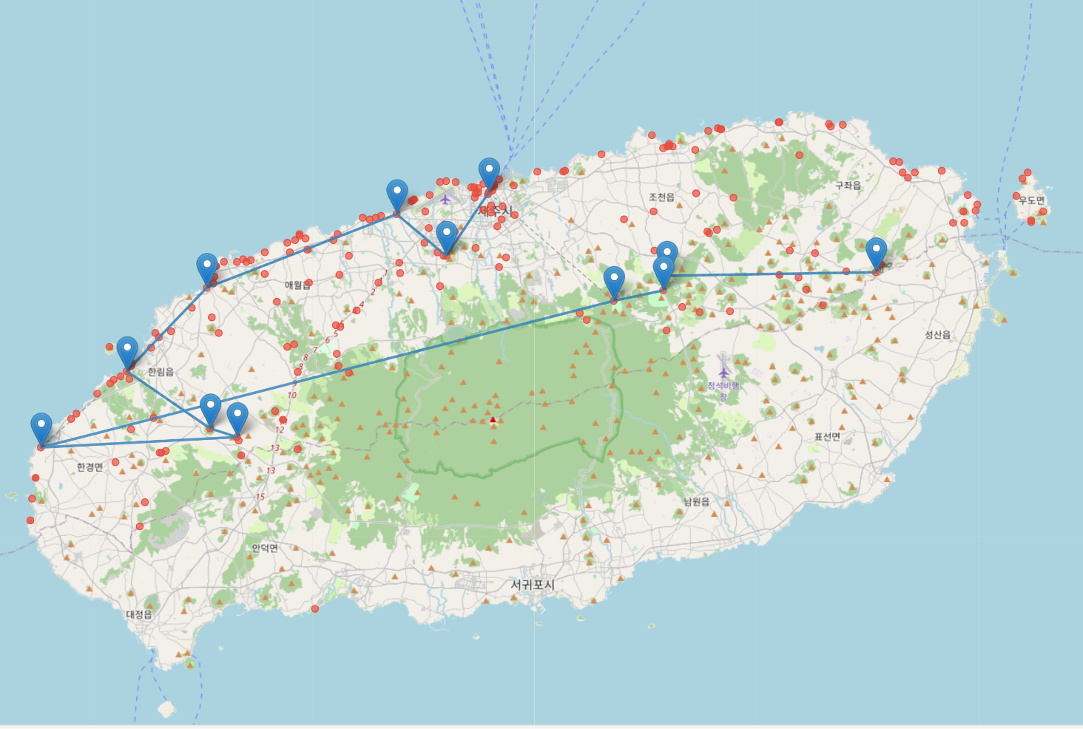
4.3. 인기 관광지에서 연계할 수 있는 관광 동선 (MST)
계절 영향 없이 가장 많은 인기가 있던 제주도를 중심으로 핵심 관광지끼리 Graph를 이용해 연계 동선 시각화

Slide 8
05. 데이터 출처
공공데이터포털 오픈API (한국관광공사_국문 관광정보 서비스_GW)
(한국관광공사_관광지별 연관 관광지 정보)

